Slide 1


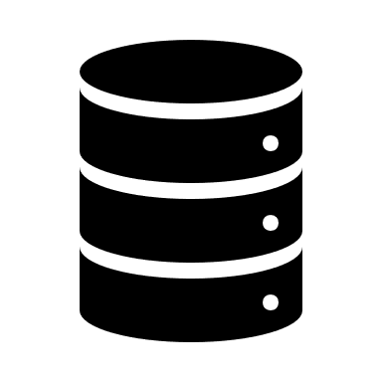



hive:dc_ods
10
hive:dc_stg
web
写入dc_ods
Create
Hive
table?
yes
写入临时库dc_stg
curd
生成并上线dolphin项目
9
dataxJsonTemple.json
datax json基础配置
db:gather
2
1
采集表元数据
3
生成hive建表语句
数据源/hive表信息
datax
生成datax Json
8
gather.properties
3
1
数据源
采集数据源数据
hive表格式/自定义字段/分区/位置
Dolphin服务器
4
dolphin配置
生成任务链
Dolphin启动任务流
更新元数据
6
4
获取任务链id
7
Dophin生成任务链json
5
上线任务
设置定时任务
上线定时任务

Slide 2
hive:dc_ods
10
hive:dc_stg
web
写入dc_ods
Create
Hive
table?
yes
写入临时库dc_stg
curd
生成并上线dolphin项目
9
dataxJsonTemple.json
datax json基础配置
db:gather
2
1
采集表元数据
3
生成hive建表语句
数据源/hive表信息
datax
生成datax Json
8
gather.properties
3
1
数据源
采集数据源数据
hive表格式/自定义字段/分区/位置
Dolphin服务器
4
dolphin配置
生成任务链
Dolphin启动任务流
更新元数据
6
4
获取任务链id
7
Dophin生成任务链json
5
上线任务
设置定时任务
上线定时任务

